Slide 1
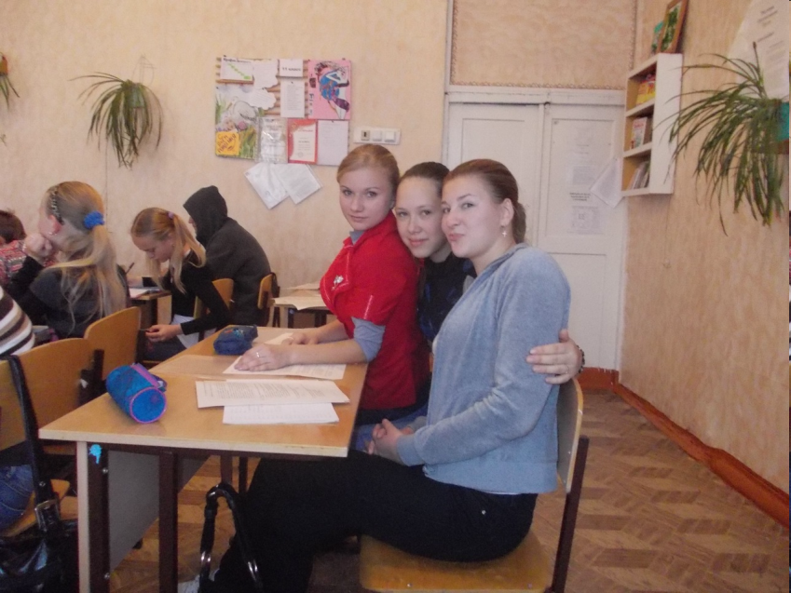
Пропаганда здорового образа жизни как средство профилактики вредных привычек среди подрастающего поколения.
Подготовила: учитель ФК
МБОУ “г.Астрахани ООШ № 7”
Г.Д.Морозова

Slide 2
Оглавление
I. Введение
II.Основная часть
1. «Правильное питание – залог здоровья»
1.1 Пища быстрого приготовления
1.2 Газированные напитки
1.3 Влияние жевательной резинки на организм
1.4 Трансгены и эмульгаторы в России
1.5 Тайная жизнь воды
2. «Здоровое поколение – здоровье нации»
2.1 Профилактика вредных привычек в учебном процессе
2.2 Профилактика курения
2.3 Профилактика алкоголизма и наркомании
2.4 Профилактика ВИЧ/СПИДа
III. Заключение

Slide 3
Введение
При встречах, расставаниях с близкими и дорогими людьми мы желаем им доброго и крепкого здоровья, так как это основное условие полноценной и счастливой жизни. Здоровье помогает нам выполнять свои планы, успешно решать основные жизненные задачи, преодолевать трудности, перегрузки. Доброе здоровье, разумно сохраняемое и укрепляемое самим человеком, обеспечивает ему долгую и активную жизнь. Однако состояние здоровья юных россиян вызывает опасение, так как почти каждый ребёнок имеет несколько хронических болезней. По мнению специалистов: 40%- несбалансированное питание, 15% - организация медицинского обслуживания, 15% - генетические особенности, 30% - образ жизни, индивидуальные привычки. У учащихся и их родителей не сформировано ценностное отношение к своему здоровью. Поэтому необходимо больше уделять внимания вопросам, связанным со здоровым образом жизни, а для этого необходимо:

Slide 4
Цели и задачи
- Развивать культуру приобретения навыков личной гигиены, двигательной активности, полезных привычек;
- Формировать представление об укреплении здоровья и осмыслении информации (диагностика и прогнозирование), принятии решения; умения делать выбор и нести за него ответственность.
- Научить применять знания о факторах, влияющих на здоровье, риске заболеваний при определениях ситуациях; болезни цивилизации: гипоксия, утомление, гиподинамия, переедание, болезни химической зависимости.

Slide 5
Здоровый образ жизни
  Это образ жизни, основанный на принципах нравственности, рационально организованный, активный, трудовой, закаливающий и, в то же время, защищающий от неблагоприятных воздействий окружающей среды, позволяющий до глубокой старости сохранять нравственное, психическое и физическое здоровье. Каждый человек имеет большие возможности для укрепления и поддержания своего здоровья, для сохранения трудоспособности, физической активности.

Slide 6
Основные
аспекты
здорового
образа
жизни
Правильно организованный, физиологически оптимальный, приносящий удовлетворение труд
Достаточная двигательная активность
Рациональное питание
Достаточный сон
Соблюдение режима дня
Гармонические отношения между людьми
Правильное сексуальное поведение
Личная гигиена и ответственное гигиеническое поведение в сфере труда и быта
Негативное отношение к вредным привычкам

Slide 7
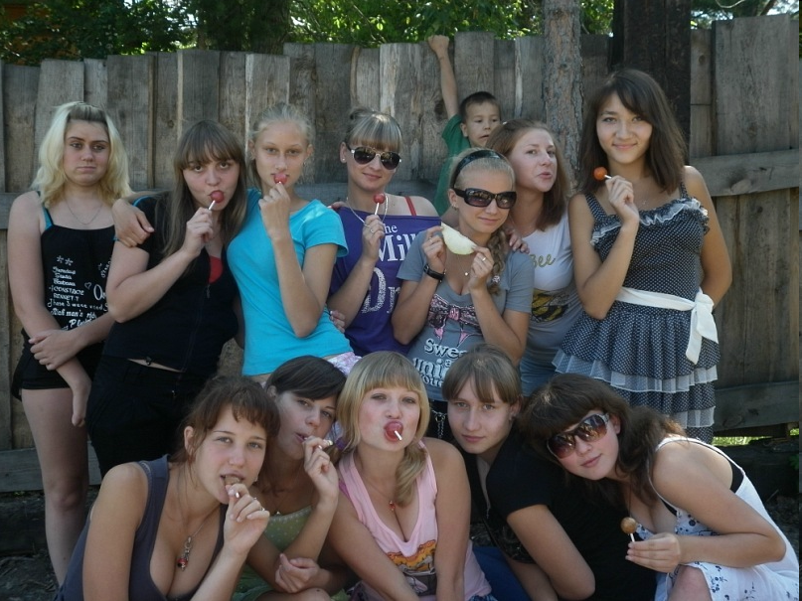
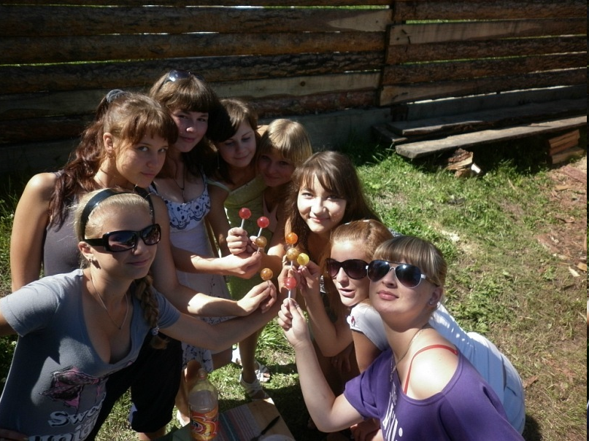
Профилактика
В целях профилактики и пропаганды здорового образа жизни в школе ведутся занятия:
-«Правильное питание»
-«Здоровое поколение – здоровье нации»
-«Твой выбор».

Slide 8
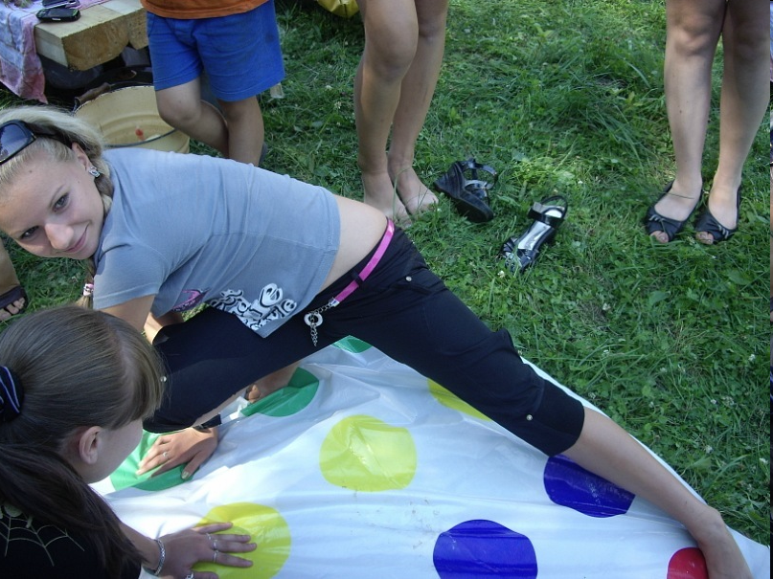
Правильное питание
Остерегайся всякой пищи и питья, которые побудили бы тебя съесть больше того, сколько требуют твои голод и жажда. Сократ.
Ведь если б еда прибавляла года, Всех дольше бы жили обжоры тогда. Съел мало – и много покоя взамен, Съел много – к болезням отправился в плен. Г. Низами

Slide 9
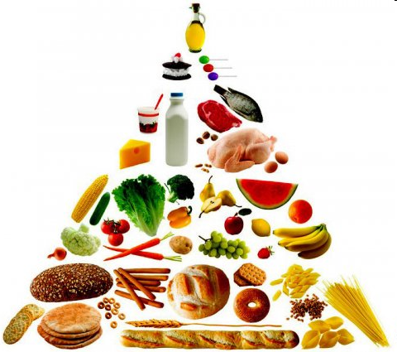
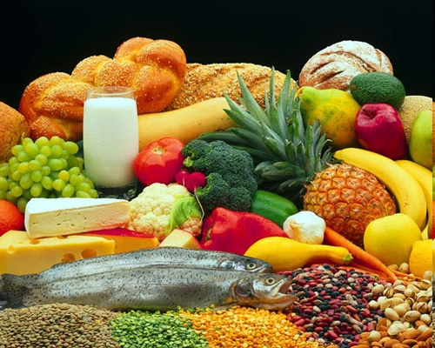
Правильное питание

Slide 10
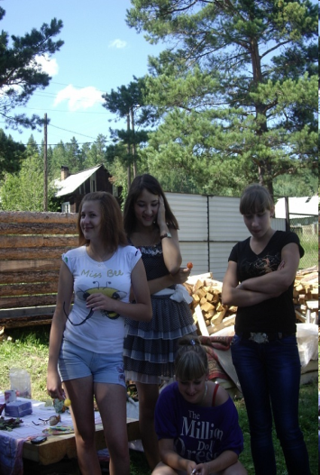
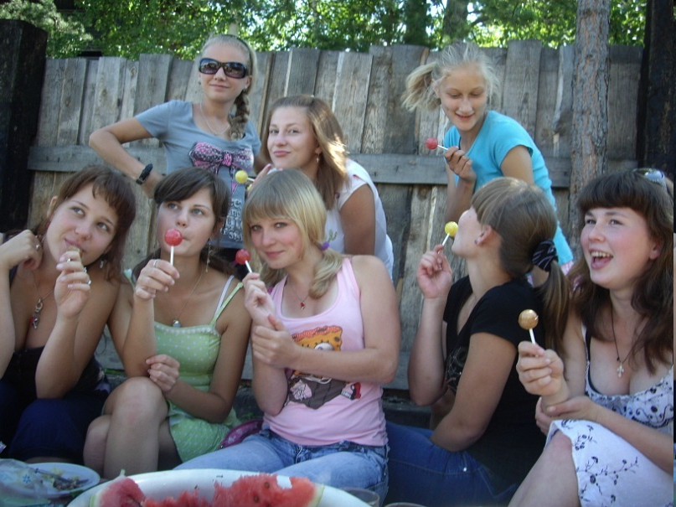
Правильное питание
Старшеклассники рассказывают о необходимости правильного питания, о генетически модифицированных продуктах, консервантах, ароматизаторах. Раскрывают их положительные и отрицательные стороны, рассказывают об их возможном воздействии на организм человека, в особенности на организм подростка. О крупнейших международных пищевых корпорациях, поставляющих в Россию данную продукцию Стараются заинтересовать учащихся среднего и старшего звена этим вопросом, чтобы позже они проводили беседы с младшими учениками, для того, чтобы все осознали важность проблемы собственного питания и принимали бы разумные меры предосторожности при потреблении пищи растительного и животного происхождения с добавлением консервантов, красителей, обращали внимание на этикетки.

Slide 11
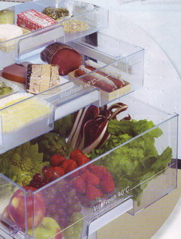
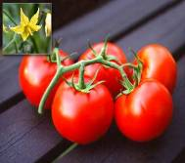
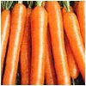

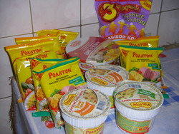
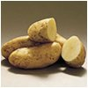
ГМП
Трансгенные продукты произведены на базе растений, в которых искусственным путем были заменены в молекуле ДНК один или несколько генов. ДНК – носитель генной информации – точно воспроизводится при делении клеток, что обеспечивает в ряду поколений клеток и организмов передачу наследственных признаков и специфических форм обмена веществ. Делается это для того, чтобы растение реципиент получило новые удобные для человека свойства, повышенную устойчивость к вирусам, гербицидам, к вредителям и болезням растений.

Slide 12
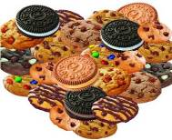
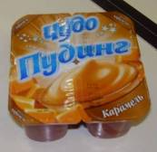


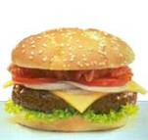
Внимание трансгены
Содержат:
1.Все виды растительного масла с содержанием импортного соевого масла.
2.Вся печенная «кондитерка» - в ней обязательно содержится растительное масло.
3.Все сладости на основе шоколада содержат растительный жир.
4.Все переработанные продукты из мяса – колбасы, паштеты, сосиски – содержат соевый белок.
5.Хлеб, в который часто подмешивают в кукурузную муку, а кукуруза вся трансгенная.
6.Все молочно-кислые продукты. Их делают с помощью генно-измененных микроорганизмов и добавляют генно-измененные загустители (крахмал)

Slide 13

Трансгены в России
Каждая трансгенная линия проходит процедуру регистрации, которая осуществляется после проведения медико-биологической, медико-генетической и технологической экспертиз.
Центр «Биоинженерия» РАН устанавливает, что в геноме продукта вставлены именно те гены, которые указаны в декларации на продукт, технологи оценивают его с точки зрения органолептических свойств, а Институт питания РАМН осуществляет проверку воздействия данного продукта на здоровье потребителя (помимо соответствия химического состава ГМ-продуктов традиционным аналогам, у нас они проверяются ещё на наличие токсинов, канцерогенов, мутагенных и аллергенных веществ, причем сроки отслеживания результатов по сравнению с европейскими увеличены до полугода).
Введена система маркеров, помогающая выявить незаданные эффекты генетически измененных продуктов. Только после того как в ходе проводимых наблюдений подтвердится безопасность ГМ продукта для животных на всех уровнях, его допускают к регистрации.
Утверждены новые санитарные правила, которые устанавливают в стране пороговый уровень для маркировки пищевых продуктов из ГМИ на уровне более 0,9% их содержания в общей массе продукта, что соответствует общеевропейским требованиям.
Но возможны и случайные, так называемые технологические, заносы ГМ компонентов, наличие которых, естественно, не обозначено на упаковке.

Slide 14
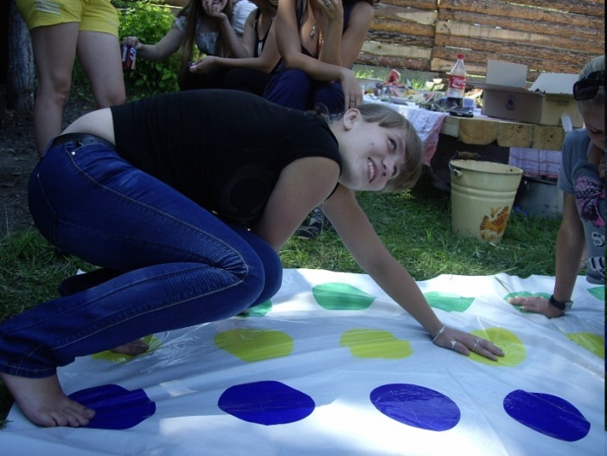
Рекомендации
Не покупайте консервированные, копченые продукты малоизвестных производителей.
Откажитесь от продуктов с неестественно яркой окраской, а так же имеющих очень длинный срок хранения.
Внимательно читайте этикетку. Воздержитесь от приобретения товара, если в него входят больше 3-х пищевых добавок, а так же такие компоненты как «ароматизатор», «стабилизатор», «консервант».
Старайтесь не давать еду с пищевыми добавками детям до 5 лет
Ешьте как можно меньше продуктов быстрого приготовления!
Отдавать предпочтение горячему, традиционному питанию дома и в школьной столовой!
Здоровье всегда было и будет личным делом каждого. Но для этого у человека должна быть возможность получать объективную информацию и на ее основе делать свой выбор. Если после всего вышесказанного вы задумаетесь над этим вопросом, то это уже само по себе хорошо.

Slide 15
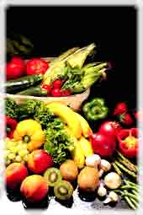
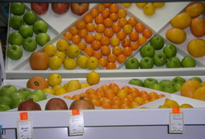
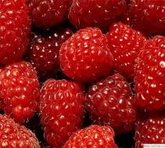
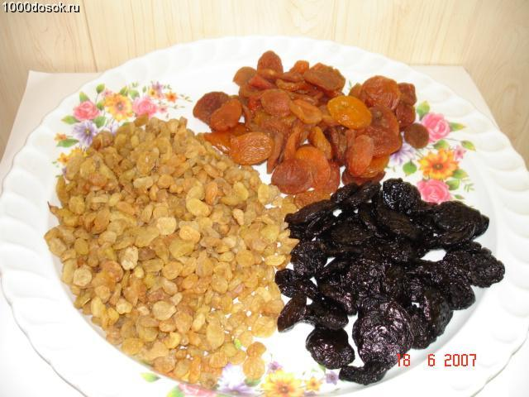
Адекватное, сбалансированное, экологически чистое и разнообразное.
Адекватность — значит соответствие. Питание должно быть адекватным генетике. Питание должно соответствовать традициям, характерным для конкретного этноса. Все что неадекватно, то чужеродно для организма. Сегодня 60% всех потребляемых у нас продуктов являются именно чужеродными, не соответствующими национальным традициям, а значит - и генетике. Русский человек испокон веков ел каши, щи и супы, картошку с мясом - именно на такую пищу у нас эволюционно отобраны соответствующие ферменты.
Экологически чистое, значит натуральное. Предпочтение отдавать натуральным продуктам, а не зарубежной консервации в ярких упаковках. Очень важно сохранить нормальный биоценоз микроорганизмов в кишечнике. Этому способствует употребление таких продуктов, как кефир, бифидум и лактобактерин. Без них в условиях экологического кризиса просто не обойтись.
Разнообразное. При однообразном питании организм не получает нужных ему веществ, и здоровье человека начинает разрушаться. Это проявляется в виде частых простудных заболеваний, малокровия, весенней утомляемости, кариеса зубов и других болезненных состояний.
Сбалансированное - это достаточное количество в нём белков, жиров, углеводов, витаминов и минеральных веществ. Белки должны быть как животного, так и растительного происхождения. Из животных белков наиболее полезна рыба, предпочтительно речная (из морских - треска), очень полезны молочные продукты, особенно творог.

Slide 16
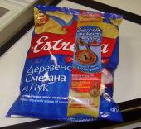
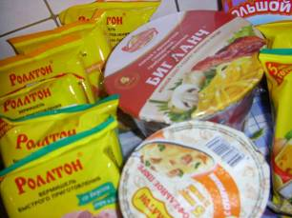
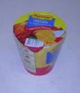
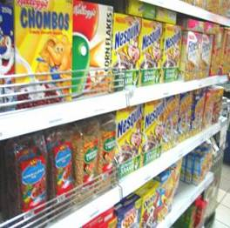
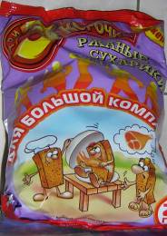
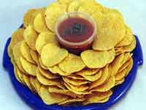
Пища быстрого приготовления
Увлечение такого рода продуктами может спровоцировать обострение заболеваний органов желудочно-кишечного тракта, так как специи, содержащиеся в них, раздражают слизистую оболочку желудочно-кишечного тракта. Сухие инстантные бульоны могут быть включены в составе первых или вторых овощных блюд в обед не чаще 1-2 раз в месяц при обязательном наличии в меню продуктов других ассортиментных групп.
Увлечение чипсами и сухариками, которые содержат большое количество насыщенных жиров, углеводов и специй, может спровоцировать развитие избыточной массы тела у школьников, а также ожирения в старшем возрасте.

Slide 17
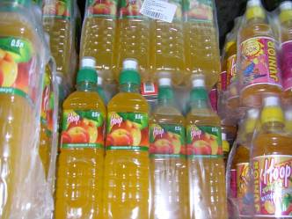
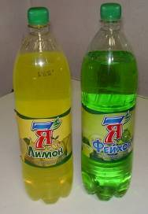
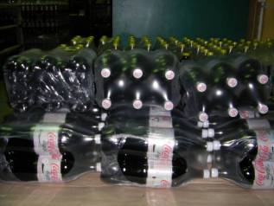
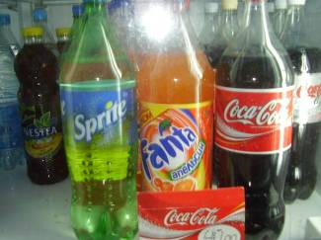
Газированные напитки
Употребление газированных напитков повышает кислотность желудочного сока, стимулирует моторную деятельность кишечника, вызывает реакцию непереносимости.
Содержащаяся в напитках углекислота раздражает слизистую оболочку ЖКТ школьников, вызывает отрыжку, вздутие кишечника, а в дальнейшем может провоцировать и заболевание ЖКТ, например, гастрит.
Все химические добавки, внесенные для улучшения вкуса, запаха, а также консерванты, внесенные для увеличения срока годности продукта, являются довольно сильными аллергенами.
Установлено также, что чрезмерное потребление газированных вод в детстве способно вызвать дефицит кальция в организме, в результате чего возрастает опасность переломов костей, так как ортофосфорная кислота вымывает кальций из организма. Её рН равен 2,8. За 4 дня он может растворить ваши ногти.
Поэтому использование газированных напитков является нежелательным для дошкольников и школьников, желудочно – кишечный тракт которых ещё не сформировался, детям с предрасположенностью к заболеваниям ЖКТ или уже страдающим этими заболеваниями.

Slide 18
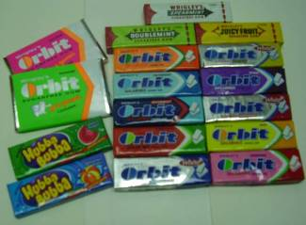
Жевательная резинка
В состав жевательной резинки входит и синтетика. Основа жвачки, латекс, хоть и признается безвредным, но до определенного предела. Если на упаковке указан индекс Е171, это так называемые титановые белила. Ими подкрашивают жвачку «Орбит», «Эйрвэйс», Спортлайф», «Дейгум протеке». Самые привлекательные для детей жвачки — с наклейками, картинками — оказались практически отравой, они выделяют ядовитый стирол. Это «Терминатор», «Дональд», «Рэмбо», «Прялка», «Колесо чудес», «Супер», «Лимон», «Кукольные серии»
Ароматизаторы и красители, также не относятся к веществам полезным для здоровья, особенно если они синтетические, а не натуральные или идентичные натуральным.
Жевать резинку всего 2-3 минуты, 1-2 раза в день после еды. Частое использование
-снижает аппетит,
-провоцирует аллергические реакции,
-воспаление кожи вокруг рта,
-оказывает раздражающее действие на слизистую оболочку ЖКТ детей,
-способствует возникновению дискинезии ЖКТ, гастритов, дуоденитов и других заболеваний. Известны медицинской практике и такие случаи, когда у детей с ничем не объяснимыми запорами находили в пищеводе и кишечнике «резиновые» камни из слипшихся разноцветных комочков.
Сахарозаменители - сахарин и аспартам в некоторых странах запрещены из-за неблагоприятного влияния на различные органы и системы человека. Аспартам является источником фенилаланина, который приводит к нарушению гормонального баланса, что особенно опасно для детей, людей с избыточным весом, диабетиков. Фенилаланин может годами накапливаться в организме и лишь затем вызвать заболевание у матерей, приводящее к смерти младенцев. Более того, многочисленные опыты на животных, проведенные в США, показали его канцерогенный эффект В Штатах аспартам к использованию не разрешен
Выбор как всегда остаётся за вами. Жевать резинку или почистить зубы.

Slide 19
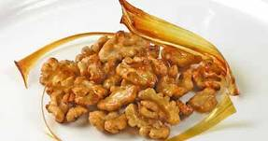
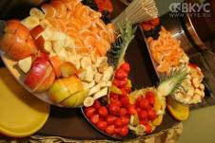
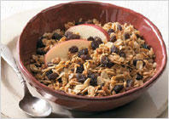


Избавимся от депрессии
Гормоны счастья – эндорфины, улучшающие самочувствие и настроение содержатся в болгарском перце, горьком шоколаде, банане( вырабатывает серотонин) и клубнике. Их рекомендуют для снятия стресса, агрессии и оздоровлении отношений с окружающими.
Ананас – для лечения расстройств ЦНС.
Арахис – «витамин оптимизма», содержит тиамин.
Грецкие орехи – для процесса кроветворения, поддержания тонуса (много железа и «антидепрессивного» магния.
Подсолнечник – регулирует нервную систему.
Овсянка – содержит магний и тиамин.
Морепродукты: кальмары, мидии, устрицы – содержат йод, цинк, влияющий на гормональный баланс и нервную систему.
Шоколад – богат оксидантами, поэтому омолаживает, предупреждает некоторые болезни и сохраняет красоту. Никель – необходим для производства гормонов. Какао – порошок уменьшает риск сердечных заболеваний.

Slide 20
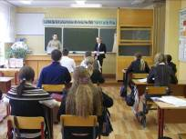
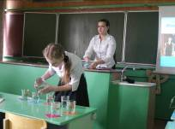
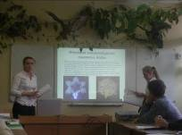
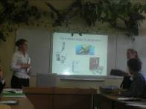
Тайная жизнь воды
На лекциях Деба Юля и Деба Александра рассказывали о структуре воды, которая меняется, если на воду воздействовать различными способами - химическим, электромагнитным, механическим, о «живой» и «мёртвой» воде, о исцеляющих свойствах крещенской воды, о чудесных свойствах воды, о цветотерапии и о многом, многом другом.
Вы пьете воду из-под крана? Нет? И правильно делаете: вода, поступающая в наши дома, как правило, требует дополнительной очистки.
Из проведённого анализа водопроводной воды видно, что физические показатели находятся в норме, а химические показатели необходимо изучать более подробно при помощи химических реактивов. Пока же совет один - не рисковать своим здоровьем и использовать бытовые фильтры, выбор которых сейчас достаточно большой.

Slide 21
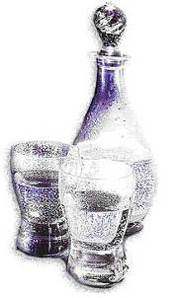
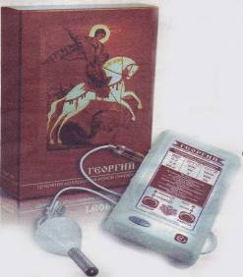
Выводы
Питание должно быть адекватным, сбалансированным, экологически чистым и разнообразным.
Продукты, в состав которых входят ГМП, консерванты и ароматизаторы не являются безопасными.
От воды, которую мы употребляем, напрямую зависит состояние нашего организма.
Для очистки воды необходимо использовать бытовые фильтры.

Slide 22
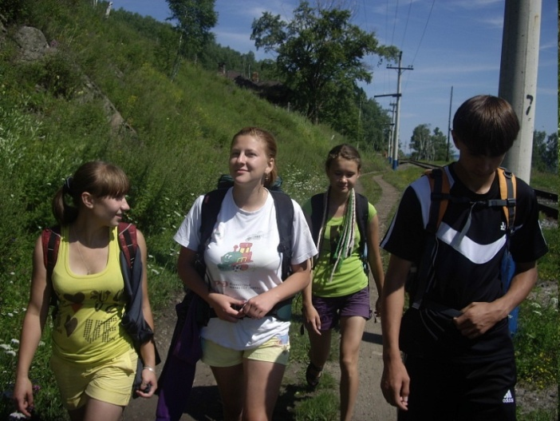
Физическая активность
Гиподинамия – болезнь века.
Причина: научно – технический прогресс и лень.
- Понижается обмен веществ из- за недостаточного поступления в организм кислорода
- Атрофируются мышцы
- Снижается жизненный тонус
- Падает работоспособность
- Ухудшается память
- Является одной из причин возникновения атеросклероза, ишемической болезни сердца
- Возникновение других болезней: верхних дыхательных путей и лёгких, инсульты, инфаркты
- Снижается масса миокарда, увеличивается частота пульса
-Изменяются показатели артериального давления: максимальное снижается, а минимальное – повышается
Вывод : необходимо движение и физическая активность.
Хочешь быть сильным – бегай,
Хочешь быть красивым – бегай,
Хочешь быть умным – бегай,
Хочешь быть здоровым – бегай.

Slide 23
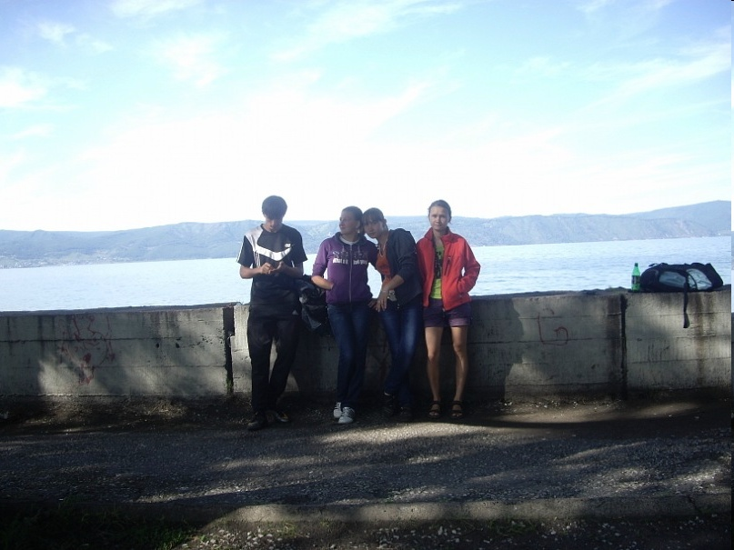
.
Физкультминутки
Лучшего средства от хвори нет – делай зарядку до старости лет.
Древняя индийская пословица
Выполнение физических упражнений приводит ЦНС в активное, деятельное состояние. Активизируется работа внутренних органов, обеспечивая высокую работоспособность, давая ему ощутимый прилив бодрости.

Slide 24
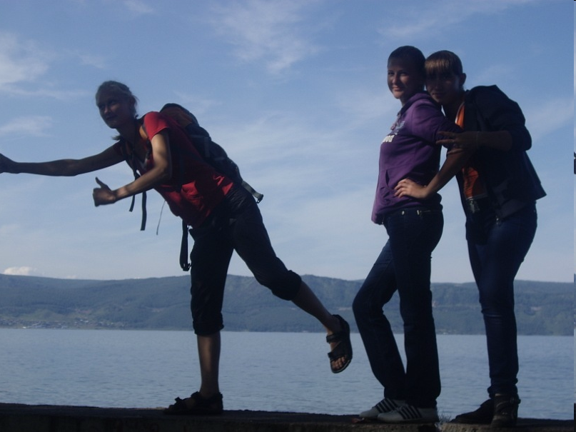
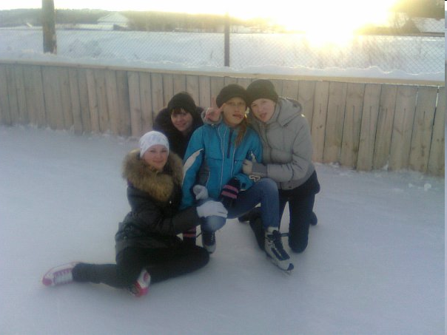
День здоровья
Ребята каждого класса набирали общие очки за общефизическую подготовку. Каждый класс готовил плакаты в поддержку своих товарищей в лыжной эстафете. Соревнования по волейболу и баскетболу объединили всех ребят школы.

Slide 25
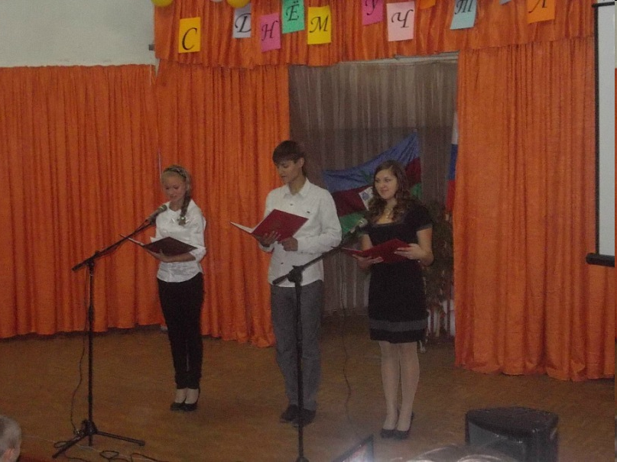
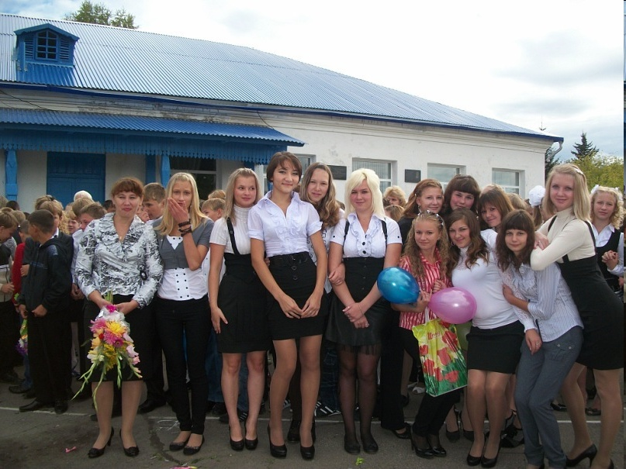
Организация досуга

Slide 26
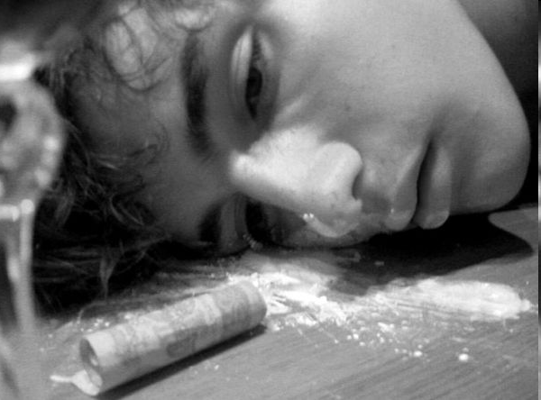
Увлечение наркотиками, особенно среди молодежи, достигло критического уровня. Преступность и насилие – наиболее очевидные результаты их распространения. Не менее серьезными последствиями употребления наркотиков являются безнравственность, незаконченное образование и разрушение жизни.
Растет среди подростков и употребление алкоголя, поскольку алкоголь легко доступен и его употребление приемлемо в обществе.

Slide 27
Профилактика алкоголизма и наркомании.
Важно научить сказать «Нет» в тех случаях, когда тебе предлагают попробовать. Проблема наркомании неслучайно включает в себя употребление алкоголя, так как алкоголь – это наиболее доступный и наиболее часто употребляемый в целях опьянения наркотик. Для того, чтобы эффективно бороться с употреблением учащимися алкоголя и наркотиков, необходимо привлечь всё общество, родителей, школу, правоохранительные органы, религиозные и общественные организации. Все эти группы должны быть едины в том, что употребления алкоголя и наркотиков есть зло и оно приносит вред.

Slide 28
Спасибо
за
внимание

